Slide 1
Démarche de préparation à la première des communions.
Sur la route des rencontres
Étape 2

Slide 2
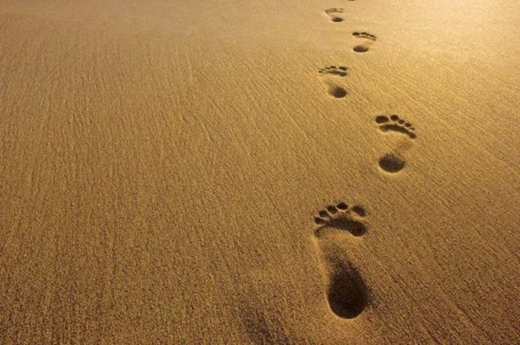
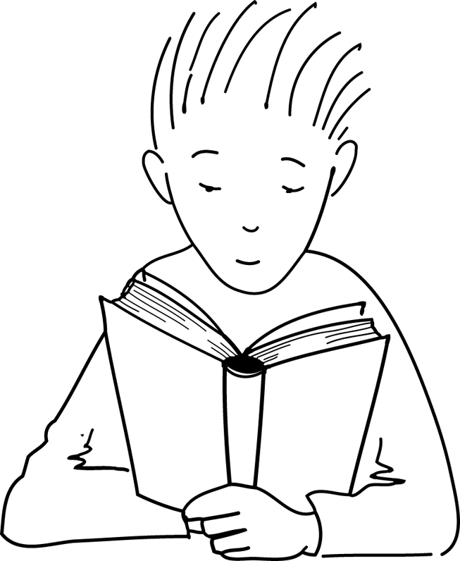
2- Sur la route des rencontres… Jésus mon ami.

Slide 3
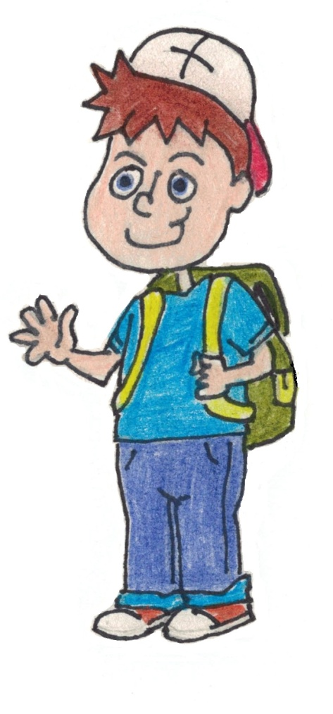
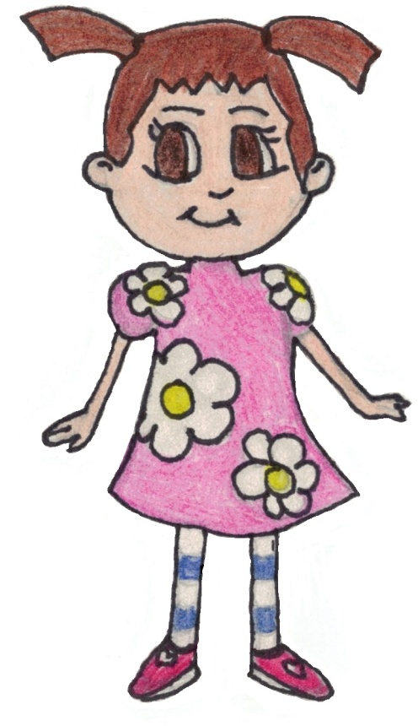
La dernière fois, nous avons parlé de notre baptême…
Ce jour où nous recevons Jésus comme ami.
Mais Jésus, qui est-il?

Slide 4
C’est une très bonne question…
Nous t’invitons à faire ton enquête avec les personnes qui t’entourent…
Questionne 3 ou 4 personnes pour te documenter sur ton ami Jésus (dont un de tes parents).
Inscris leur réponse dans le carnet que tu as reçu.

Slide 5
Questions d’enquête…
1- Est-ce que tu connais celui que l’on appelle Jésus?
- Où est-ce que tu l’as connu (les endroits)?
- Qui te l’a fait connaître?
2- Qui est-il (ce que l’on dit de lui)?
- Qu’est-ce qu’il a fait (Jésus)?
- Pourquoi est-ce que l’on en parle encore?
3- Pour toi, qui est Jésus?

Slide 6
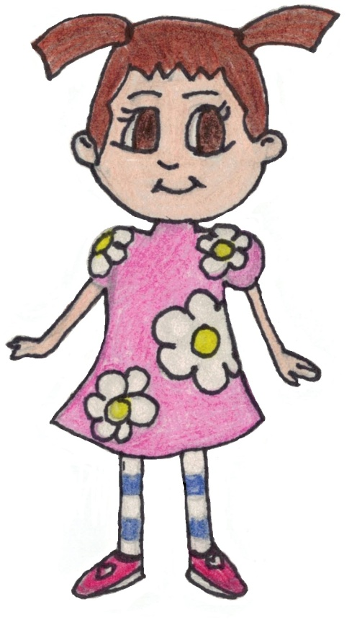
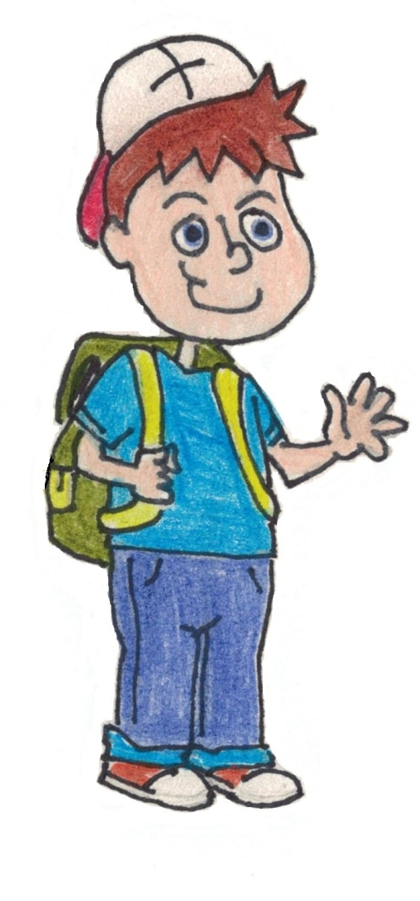
Il y a deux mille ans, des personnes ont connu Jésus.
C’est vrai… Jésus a tellement transformé leur vie qu’ils ont trouvé que c’était une très bonne idée de partager leur expérience dans un livre que l’on appelle la Bible.

Slide 7
Mais Théo, c’est quoi exactement la Bible?
La Bible, Sophie, c’est comme une bibliothèque.
Plusieurs livres racontant l’expérience de celles et ceux qui ont rencontré Dieu.
Dans ces livres, il y a plusieurs manières de parler.

Slide 8
Ah oui! Comme quoi?
Des témoins racontent leur histoire par des poèmes, des récits, des comparaisons, etc.
Les livres sont classés en deux partie, l’Ancien Testament et le Nouveau Testament.

Slide 9
C’est quoi la différence Théo?
Disons que l’Ancien Testament raconte l’histoire d’amour entre Dieu et les premiers croyants. Jésus n’est pas encore né.
Le Nouveau Testament parle de Jésus et des premières communautés de chrétiens, les baptisés.

Slide 10
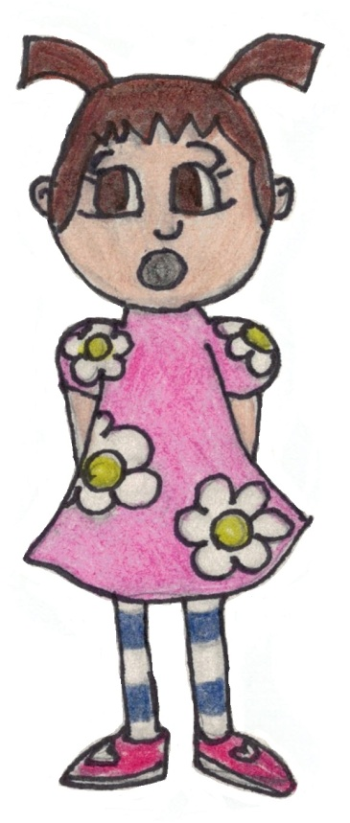
Tu en sais des choses Théo! Wow!
Mes parents me racontent souvent des récits…
Alors, c’est à mon tour maintenant de le faire. Je vais te raconter l’histoire du baptême de Jésus et comment il s’est trouvé des amis pour parler de Dieu. Écoute bien…

Slide 11
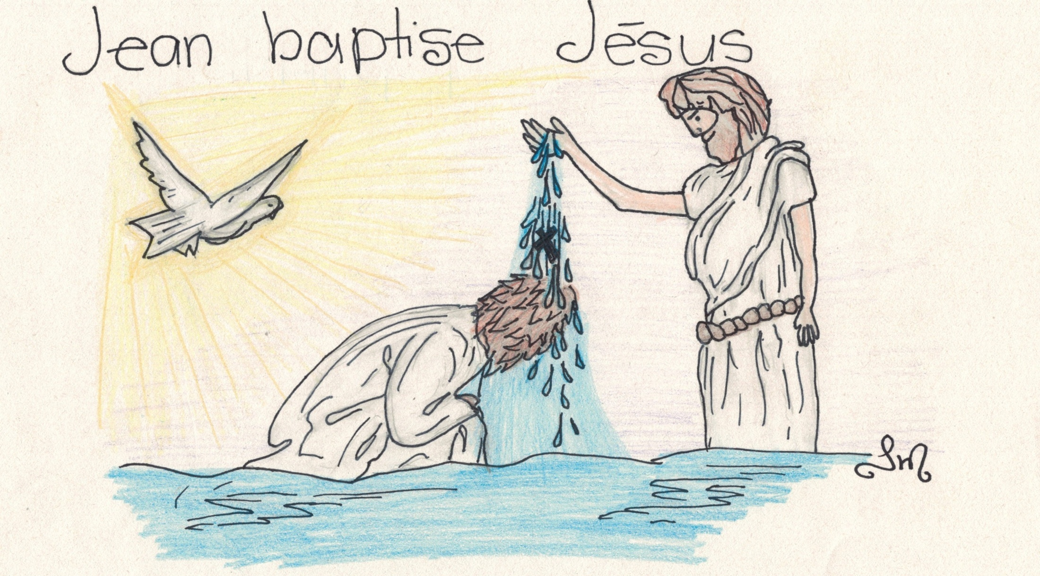
Inspiré de l’Évangile de Marc 1,1-11.
Jésus vivait à une époque difficile, celle de l’empire romain. Ponce Pilate était le gouverneur de la région de Judée, c’était lui le patron! Un patron sévère et dur! Beaucoup espéraient un libérateur… Un Messie, qui veut dire « Celui qui sauve ».
C’est dans ce contexte qu’une voix se fit entendre dans le désert.

Slide 12
Il y avait une grande foule qui s’était rassemblée au bord du Jourdain pour écouter Jean. Il savait leur parler de Dieu. Il leur faisait du bien. Jean portait un habit en poil de chameau serré par une ceinture.

Slide 13
« C’est le prophète Jean, le fils d’Élisabeth et de Zacharie », dit l’un des adultes. « Il arrive du désert où il vit. Il mange des sauterelles et le miel des abeilles sauvages ! »
C’est sûr que dans le désert, il n’y a pas grand-chose à manger…

Slide 14
Jean annonçait la venue de Jésus :
« Ouvrez la voie au roi, à ce libérateur que Dieu a promis. Préparez vos cœurs. »
- « Comment? », demanda la foule.

Slide 15
Jean leur répondit :
« Aidez celles et ceux dans le besoin et partagez. Cessez vos mauvaises actions et agissez avec amour. Préparez vos cœurs à la venue du messie, de notre sauveur. »
Beaucoup d’adultes regrettaient et voulaient suivre Jean.

Slide 16
Jean leur dit : « Venez à moi, je vais vous laver de vos mauvaises actions par le baptême. »
Et un par un, les gens se faisaient baptiser dans l’eau du Jourdain pour se libérer du mal qu’ils avaient sur la conscience.

Slide 17
C’est à ce moment qu’arriva Jésus. Il avait 30 ans. Jésus s’approcha de Jean et lui demanda le baptême. Jean était un peu gêné.
- Je ne suis pas digne de te baptiser, Jésus!

Slide 18
Mais Jésus insista… Alors Jean baptisa Jésus.
Au moment où Jésus sortit de l’eau, le ciel devient plus lumineux et l’Esprit de Dieu descendit sur Jésus comme une colombe.
Une voix venant du ciel disait : « Tu es mon fils bien-aimé, en toi j’ai mis tout mon amour! »

Slide 19
Questions sur le récit… (Jean Baptise Jésus)
4- Qui est Jean le Baptiste?
- Et que fait-il?
5- Par quelle image Dieu se fait-il voir? (Signe, symbole…)
6- Qu’est-ce que l’Esprit de Dieu dit à Jésus?
- Est-ce possible que cette phrase s’adresse aussi à toi?

Slide 20
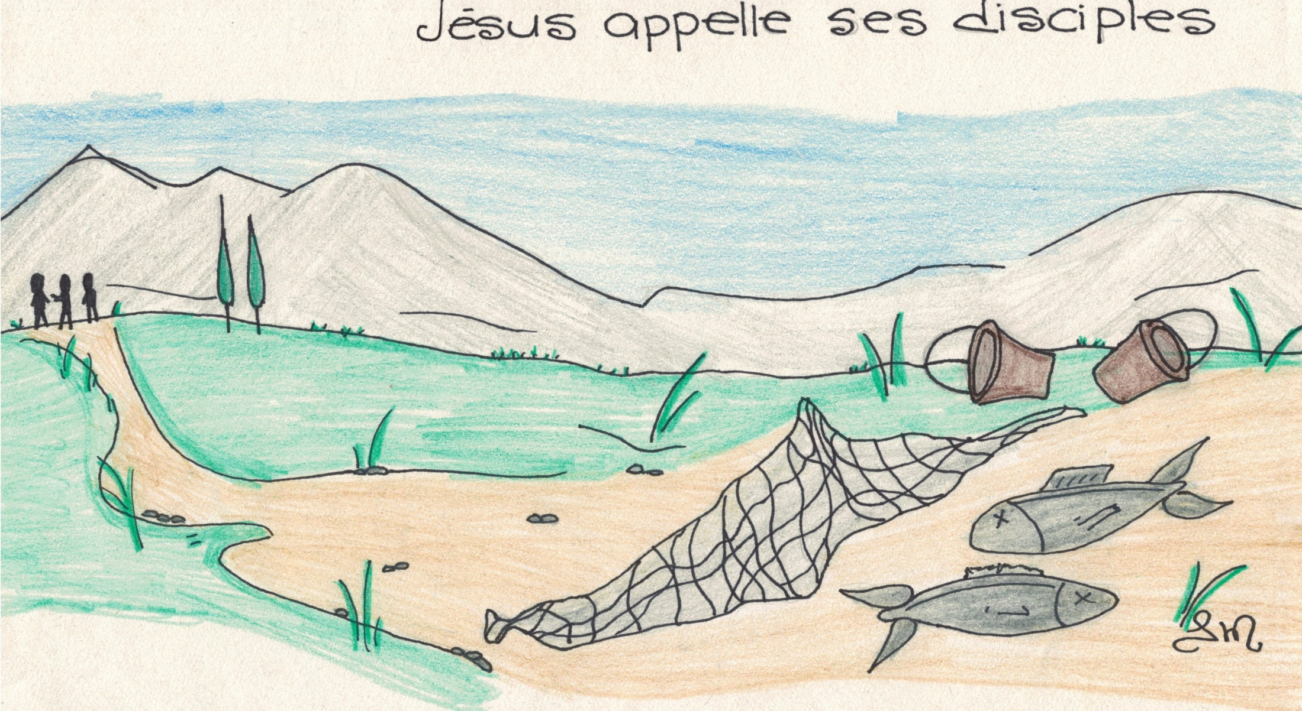
Inspiré de l’Évangile de Marc 1,16-20
Revenant du désert, Jésus alla se reposer chez lui. Quelque temps après, il était prêt à annoncer la Bonne Nouvelle, la parole de Dieu. Mais il ne voulait pas le faire seul.
- « C’est une mission trop importante pour être seul. Il me faut une équipe », se dit Jésus.

Slide 21
Jésus se promena autour du lac de Tibériade et lorsqu’il était à Capharnaüm, il vit Simon et son frère André qui pêchaient. Jésus leur dit :
- « Venez avec moi et vous serez des pêcheurs d’hommes! »

Slide 22
Curieux de voir ce que cela voulait dire, ils décident de suivre Jésus en abandonnant leur barque et leurs filets. Jacques et Jean, les fils de Zébédée, étaient tout près. Ils réparaient leurs filets de pêche eux aussi.

Slide 23
Jésus leur demanda :
« Suivez-moi, nous allons annoncer l’Amour de Dieu! »
C’est sans hésiter qu’ils abandonnent leur père et leur travail pour suivre Jésus.

Slide 24
Questions sur le récit… (Jésus appelle ses disciples)
À la suite de son baptême, Jésus comprend mieux sa mission d’Amour. Il se cherche donc des amis pour l’aider…
7- Qu’est-ce que Simon, André, Jacques et Jean ont accepté de laisser pour suivre Jésus?
8- Et toi, est-ce que tu as le goût de mieux connaître Jésus et sa mission d’Amour?
- Qu’est-ce que tu peux faire pour mieux le connaître?

Slide 25
Jésus choisit ses amis… Quel beau récit!
C’est vrai Théo.
C’est comme toi et moi. Je t’ai choisi et tu m’as choisie…
Moi, je crois que Jésus m’a voulu comme ami. Et toi, crois-tu qu’il t’a choisi(e)?
Si tu veux le connaître, c’est certainement un signe…

Slide 26
Je crois que lorsque nous aidons quelqu’un, nous vivons la mission d’Amour de Jésus…
Qu’en penses-tu?
Personne ici n’a eu la chance de voir Jésus. Sophie,
comment faire pour être son ami et continuer sa mission d’Amour?

Slide 27
Il y a d’autres personnes dans la Bible qui avaient le désir d’être les amis de Dieu.
C’est vrai. Nous retrouvons leur histoire dans le Premier Testament.

Slide 28
Tu m’as déjà dit, Théo, que le premier Testament raconte les débuts de l’histoire d’Amour entre Dieu et les humains.
Exactement Sophie!
Et l’un des croyants le plus important dans notre tradition, c’est Moïse. Cela se passe bien avant la naissance de Jésus. Laisse-moi te raconter…

Slide 29
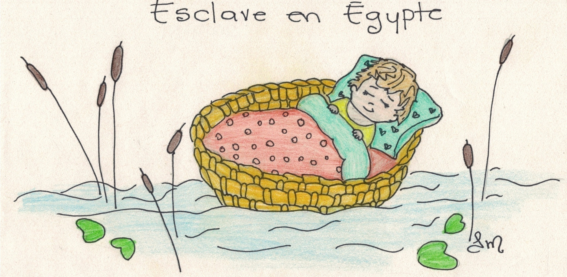
Inspiré du livre de l’Exode chapitre 1,1-2,10
Les premiers croyants, le peuple d’Israël, vivaient des moments difficiles en Égypte. Ils étaient devenus des esclaves.
Le roi d’Égypte, le Pharaon, trouvait qu’il y avait trop d’Israélites dans le pays, il ordonna :
- Débarrassez-moi de tous les bébés garçons!

Slide 30
Une jeune maman qui avait très peur pour son petit bébé décida de le cacher. Mais après trois mois, le bébé devint de plus en plus bruyant. Alors elle demanda à la grande sœur Miriam : « Va me couper des roseaux au bord du fleuve ».

Slide 31
Et au grand frère Aaron, elle dit : « Apporte-moi du goudron bien collant ».
Que préparait-elle?
Elle fabriquait un panier de roseaux et le couvrit de goudron pour qu’il flotte.

Slide 32
Quand le panier fut prêt, elle coucha le bébé à l’intérieur, puis elle le cacha dans les roseaux sur le Nil (fleuve).
« Veille sur lui pour qu’il ne lui arrive rien », dit-elle à Miriam. Puis, la mère rentra à la maison.

Slide 33
La fille du Pharaon, qui avait l’habitude d’aller se baigner dans le fleuve, trouva l’enfant qui pleurait. Miriam se dirigea vers la princesse et lui proposa d’aller chercher de l’aide… Et elle ramena avec elle sa mère, la mère de l’enfant!

Slide 34
La princesse confia l’éducation du bébé à sa mère et accueillit toute la famille, Miriam et Aaron. Elle dit à ses servantes : « Je vais l’appeler Moïse, qui veut dire « sauvé des eaux ».
La princesse ne savait pas que c’était la mère de l’enfant…

Slide 35
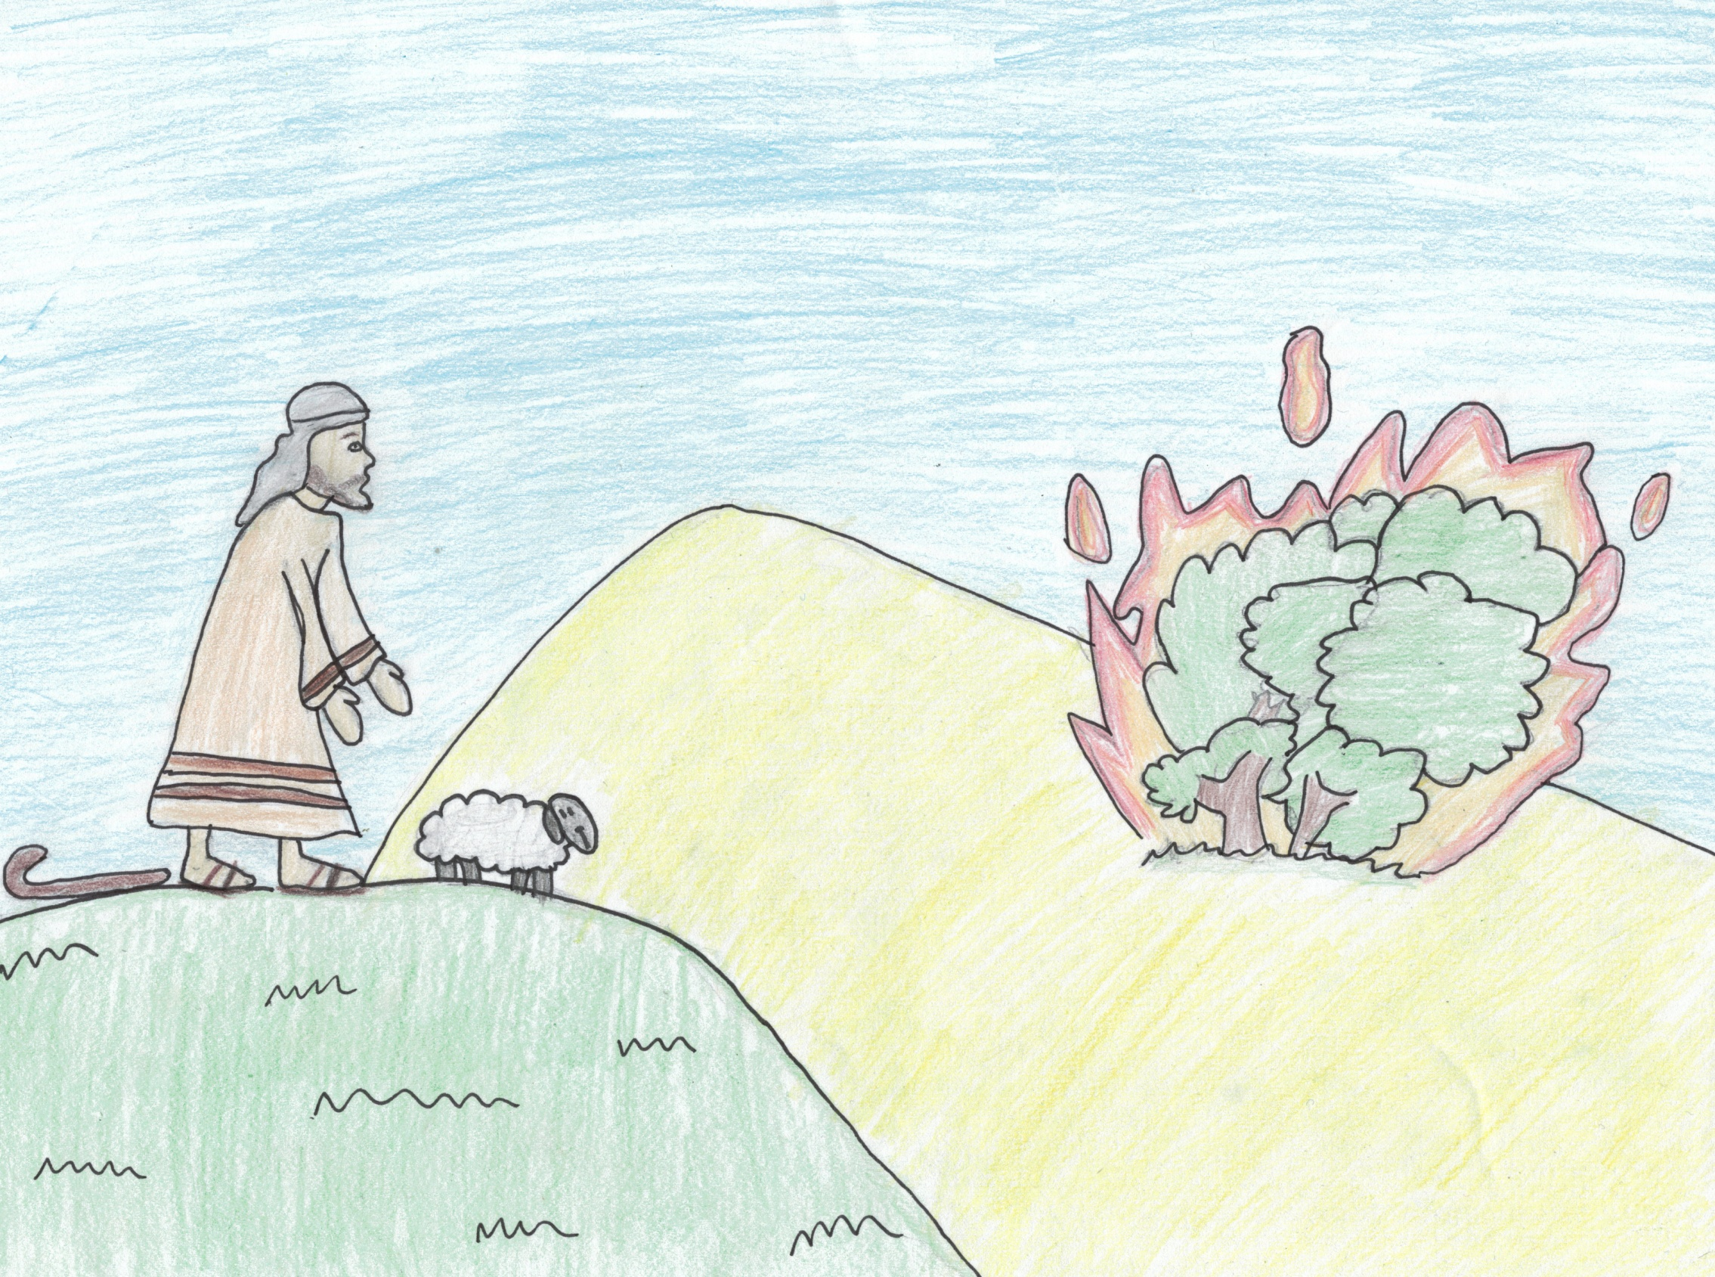
Le buisson ardent Selon le livre de l’Exode chapitre 2,11-3,22
Moïse grandissait en âge et en sagesse. Il n’oublia pas qu’il était un Israélite, et non un Égyptien.
Il était témoin de l’esclavage de son peuple. Des hommes fouettaient les esclaves pour qu’ils travaillent toujours plus fort, malgré l’épuisement.

Slide 36
C’est alors que Moïse voulut aider son peuple, mais cela mit le roi en colère. Moïse fut puni et envoyé dans le désert.
C’est là qu’il rencontra celle qui devint sa femme et il prit le métier de berger.

Slide 37
Un jour, alors qu’il gardait ses moutons sur une montagne, il vit quelque chose d’incroyable.
Un feu brûlait au milieu d’un buisson. Mais le buisson ne brûlait pas! Émerveillé, Moïse s’approcha.

Slide 38
C’est alors qu’il entendit une voix qui provenait du buisson et qui l’appelait : « Moïse! Moïse! J’ai une grande Mission pour toi, dit la voix. Je suis un Dieu fidèle, le Dieu de tes ancêtres. Tu iras dire au Pharaon de libérer mon peuple.»

Slide 39
Moïse répondit : « C’est impossible! Le Pharaon est très en colère contre moi! »
« Fais-moi confiance, lui dit Dieu. Je serai avec toi. Tu peux demander à ton frère Aaron de t’aider. »
C’est ainsi que Moïse partit à la rencontre du Pharaon pour libérer son peuple…

Slide 40
Questions sur les récits… (Esclave en Égypte et le buisson ardent)
9- Selon le récit, que veut dire le nom « Moïse »?
10- Par quelle image Dieu se fait-il voir? (Signe, symbole…)
11- Que demande Dieu à Moïse?
12- Quel secret Dieu dit-il à Moïse pour le rassurer sur sa mission?

Slide 41
Dans ton carnet, dessine un buisson en feu et écris le secret de Moïse en y mettant ton nom.
C’est un secret que tu peux partager!
C’est merveilleux… Moïse « sauvé des eaux » est appelé à sauver le peuple de Dieu.

Slide 42
RAPPEL IMPORTANT :
La démarche se réalise parent-enfant.
Qu’est-ce que tu as découvert dans cette catéchèse?
Qu’est-ce que tu as aimé?
(Cela vous servira pour la prière.)

Slide 43
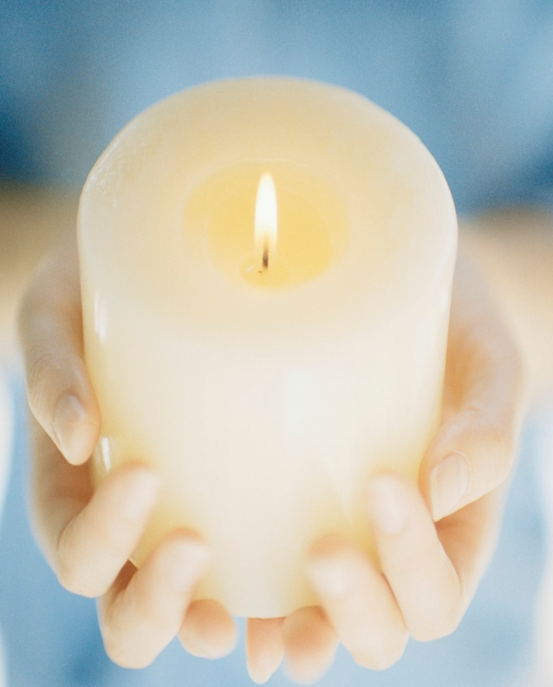
Temps d’intériorité
(Tamisez la lumière et
allumez une chandelle
pour le moment de prière)
Aujourd’hui Seigneur, nous aimerions te dire merci pour…
(ce que tu as découvert et
ce que tu as aimé…)

Slide 44
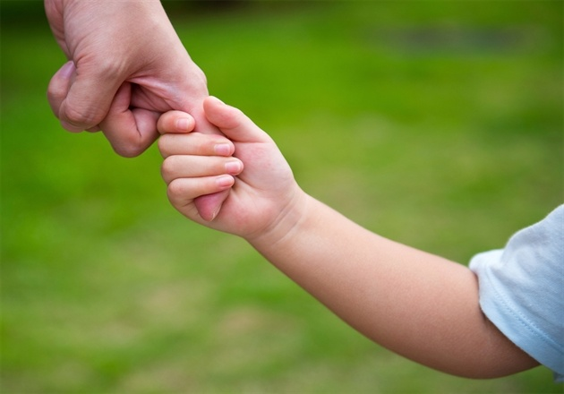
Merci d’avoir fait de moi ton ami!
Je sais que tu m’as choisi et qu’à travers mes parents, c’est toi qui m’aimes.

Slide 45
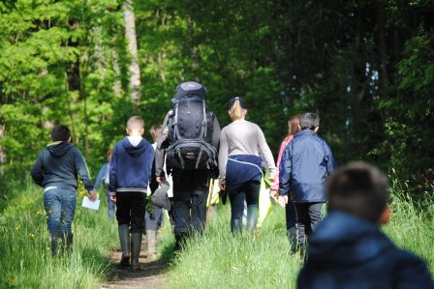
Je te demande de continuer à me montrer ton chemin d’amour.

